Slide 1

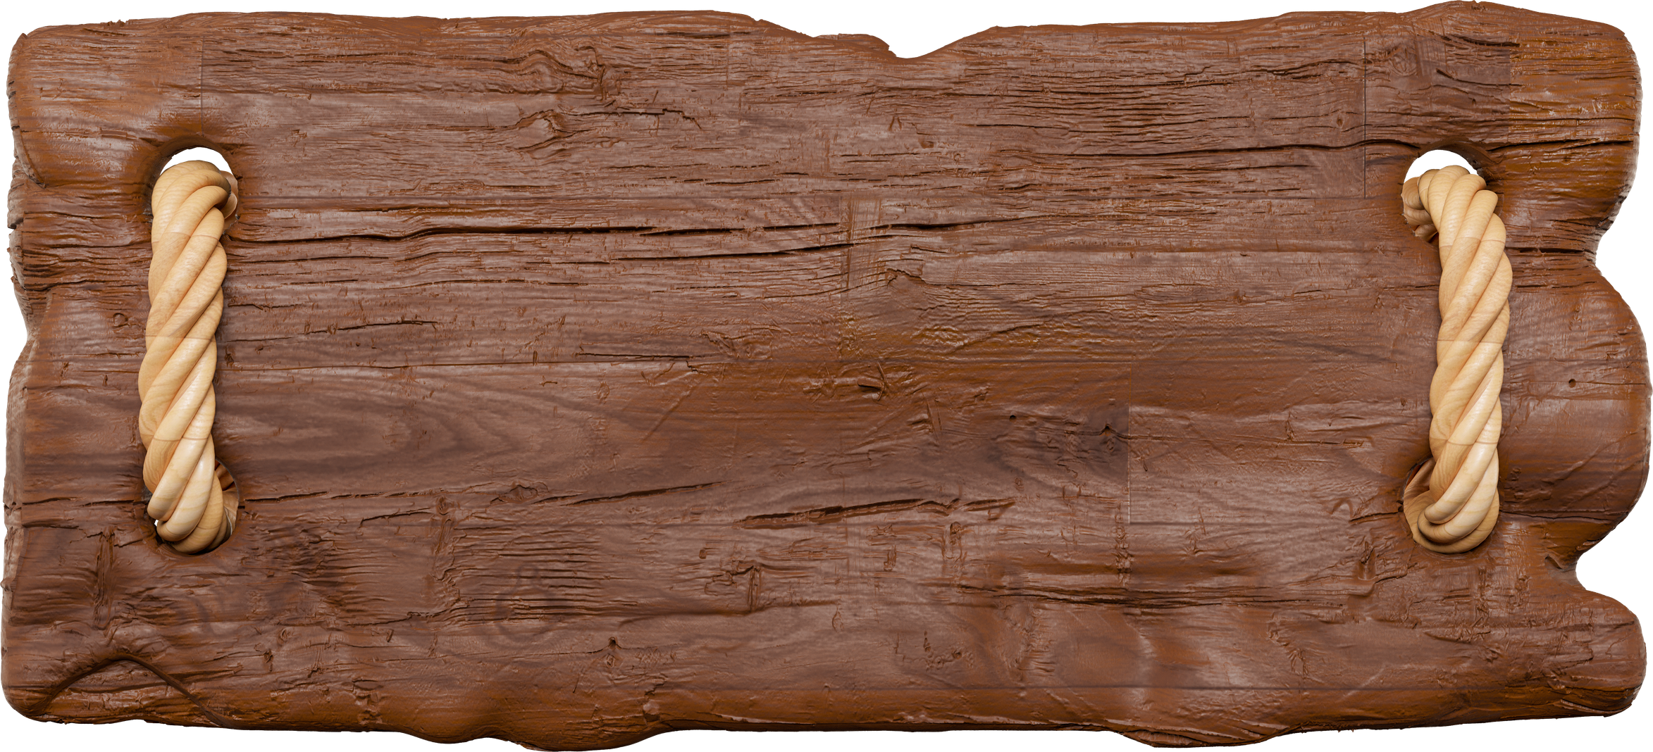
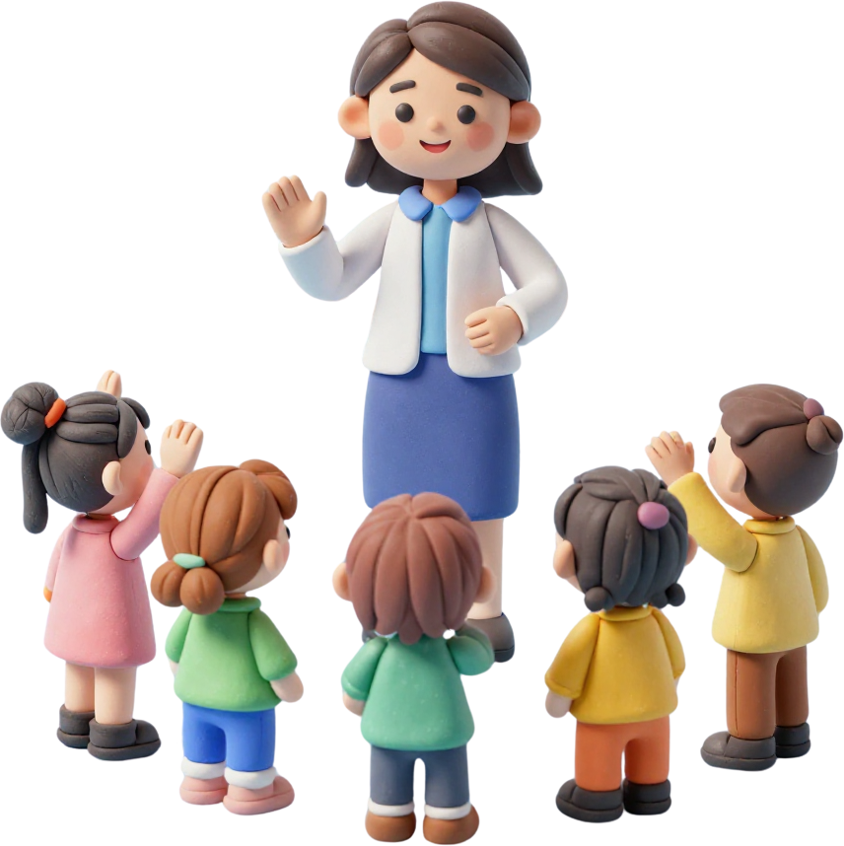
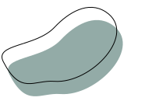
Pemanfaatan Papan Interaktif Digital (PID)
SITI HAJAR, S.Pd Gr
SLB Negeri Pembina Provinsi Aceh

Slide 2
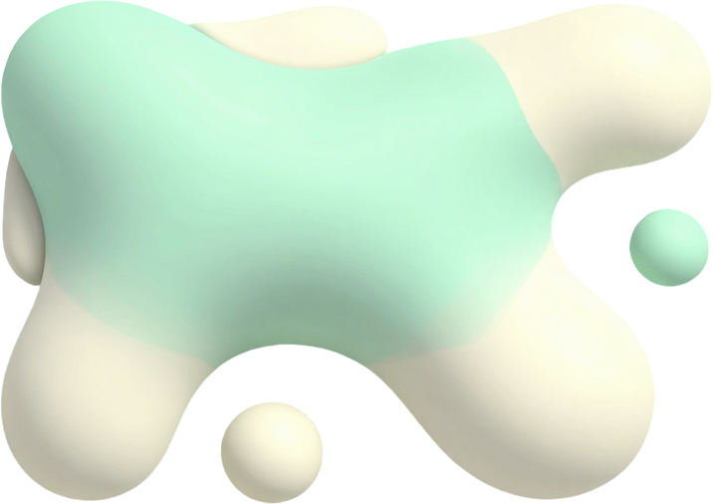
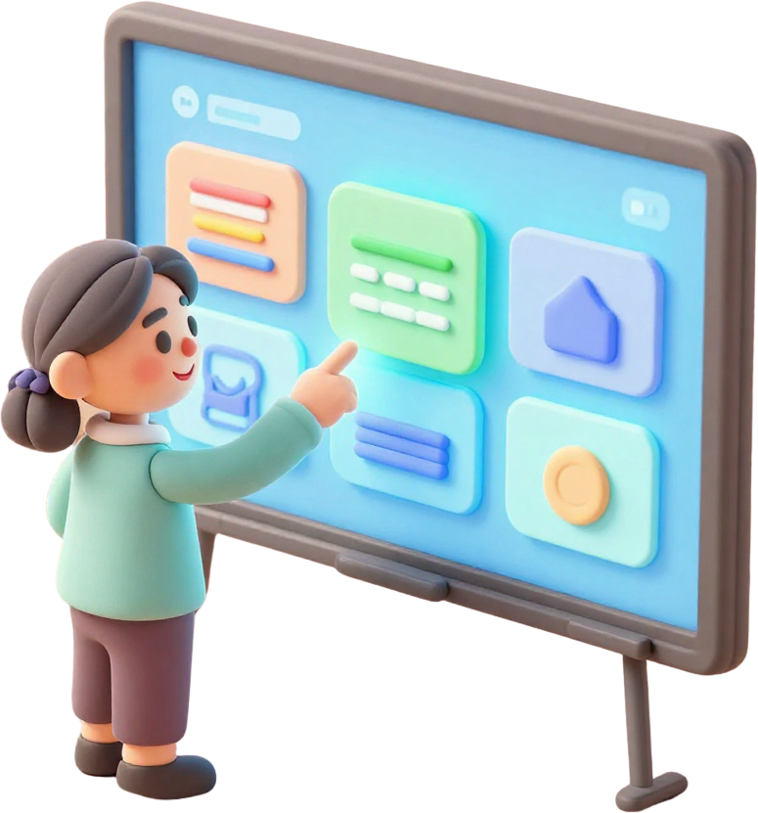
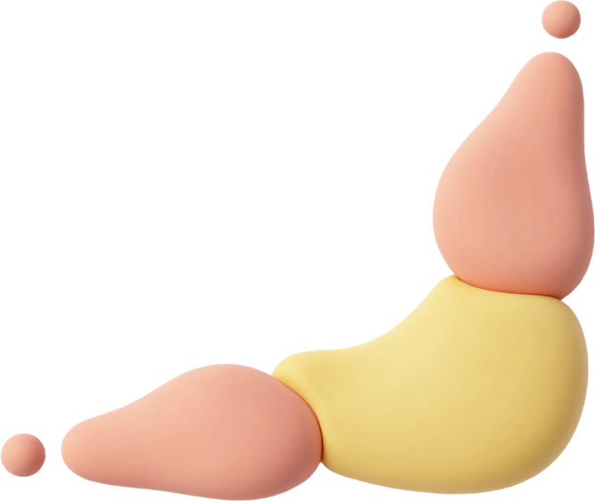
Kebijakan Digitalisasi Pendidikan
📋 Permendikbudristek No. 22/2020: percepatan transformasi digital untuk mutu dan akses pembelajaran
👤 Pendidikan Berpusat pada Murid: penyesuaian pembelajaran sesuai karakteristik dan ragam disabilitas
🏫 Program Sarpras Kemendikdasmen: distribusi PID ke SLB dan sekolah inklusif secara berkelanjutan

Slide 3
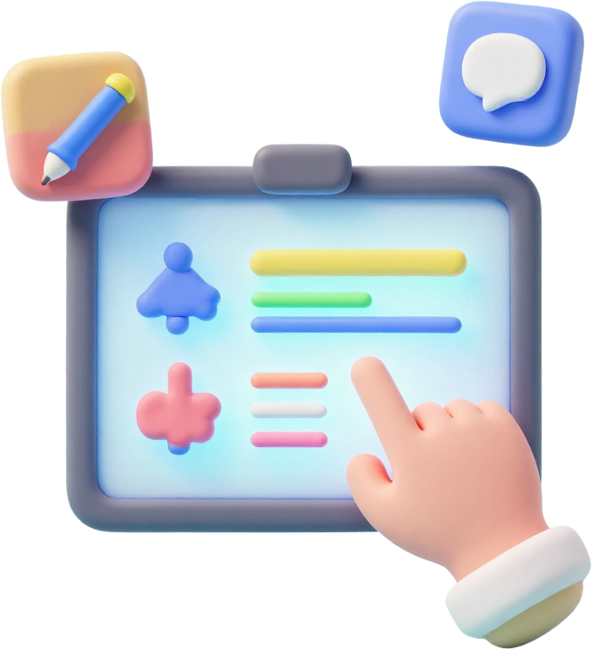




Apa Itu PID?
Integrasi Multi-Media
Papan Tulis Digital
Interaksi Multisensori
PID = Papan Tulis + Media Digital + Interaksi Langsung Siswa

Slide 4

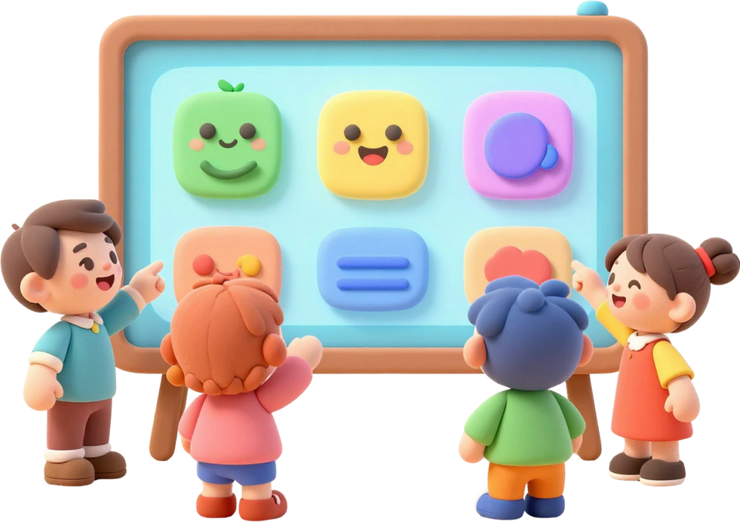
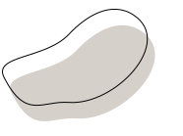
Mengapa PID untuk Anak ABK?
🎨 Lebih Visual: gambar tajam dan berwarna
✋ Lebih Interaktif: stimulasi motorik & keterlibatan fisik
🔁 Mudah Diulang: catatan & animasi disimpan
⚙️ Dapat Disesuaikan: ukuran teks, kontras, audio
💡 Lebih Konkret: konsep abstrak jadi nyata

Slide 5

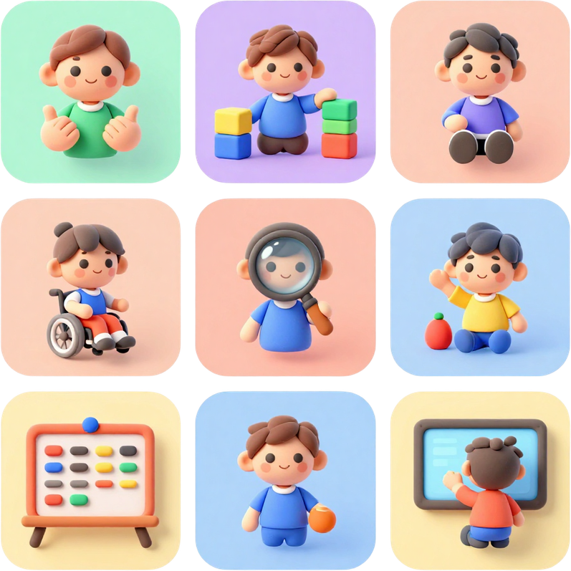

PID untuk Jenis ABK
🤟 Tunarungu: gambar, teks visual, video, bahasa isyarat
🧩 Tunagrahita: objek konkret, mencocokkan benda, simulasi visual
👁️ Low Vision: zoom, kontras tinggi, audio penguat
🌟 Autisme: jadwal visual, kartu gambar terstruktur
✋ Hambatan Motorik: sentuhan interaktif area disesuaikan

Slide 6
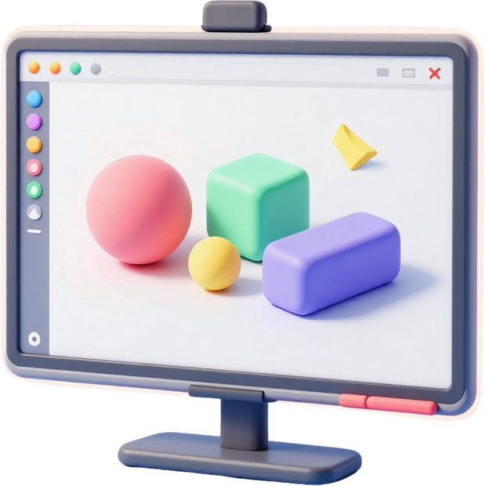
  Buka Aplikasi Whiteboard
  Pilih Pena & Warna
  Tulis / Ketik Materi
  Buat Sketsa Diagram
  Simpan Hasil Papan

Slide 7

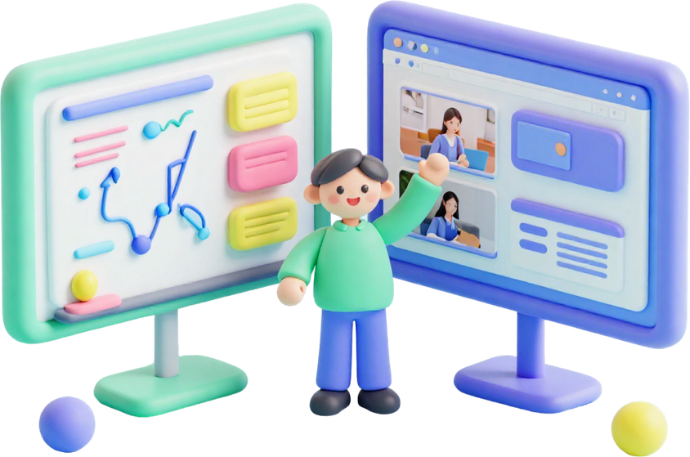
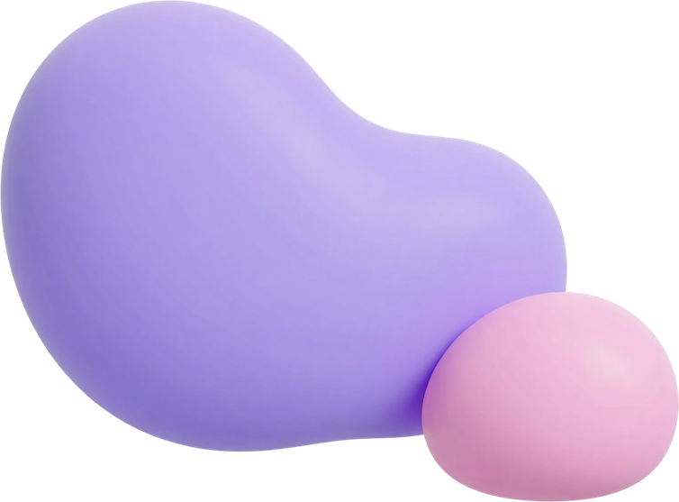
Pembelajaran Dua Layar
🖥️ Papan Tulis Digital (Kiri):
Menulis rangkuman, mencatat pertanyaan, menggambar ilustrasi, menulis jawaban siswa.
🌐 Sumber Materi Web (Kanan):
Google Gambar, video pembelajaran, objek 3D interaktif, modul online.
💡 "Dua Layar dalam Satu Pembelajaran yang Utuh dan Terintegrasi“
https://www.youtube.com/shorts/_rxA1c3Ne78

Slide 8
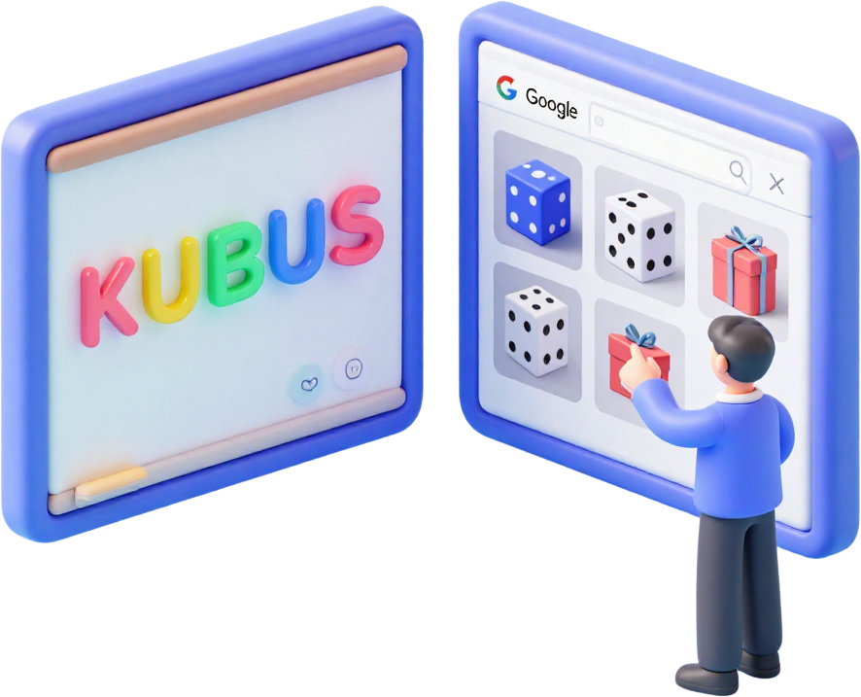
Demonstrasi Dual Screen: Mengenal Kubus
  Guru menulis "KUBUS" di papan tulis digital (kiri)
  Mencari gambar kubus nyata di Google (kanan)
  Guru bertanya benda berbentuk kubus di sekitar
  Menuliskan jawaban siswa (Dadu, Rubik, Kotak Kado) di PID
Alur: Cari → Tampilkan → Tanya → Siswa Jawab → Tulis → Simpulkan

Slide 9

Pembelajaran Pemanfaatan Papan Interaktif Untuk Anak Berkebutuhan Khusus
Hambatan Pendengaran
https://www.youtube.com/watch?v=y__aMB0YUKg
Hambatan Penglihatan
https://www.youtube.com/watch?v=27Hz5DaLaK8
Hambatan Intelektual
https://www.youtube.com/watch?v=UJx9D67FIt8
Autis
https://www.youtube.com/watch?v=rVLYZuL1P44
MDVI
https://www.youtube.com/watch?v=59ITgQwWZEs

Slide 10
REFLEKSI
Setelah melihat kelima video, apa perbedaan utama pemanfaatan PID pada siswa tunarungu, tunanetra, tunagrahita, autis, dan MDVI?
Menurut Bapak/Ibu, fitur atau strategi penggunaan PID apa yang paling efektif untuk membuat pembelajaran lebih aksesibel dan sesuai dengan kebutuhan masing-masing siswa? Jelaskan alasannya.
Setelah menyaksikan kelima video tersebut, apa satu ide atau praktik yang akan Bapak/Ibu terapkan di kelas dengan menggunakan PID?

Slide 11

Tantangan & Solusi
🔸 Guru belum terbiasa → mulai dari fungsi sederhana
🔸 Takut salah/merusak alat → pendampingan & praktik mandiri
🔸 Materi interaktif terbatas → gunakan sumber gratis (Google, YouTube, Rumah Belajar)
🔸 Kendala jaringan → siapkan materi offline
🔸 Keragaman kemampuan siswa → sesuaikan tingkat kesulitan aktivitas

Slide 12

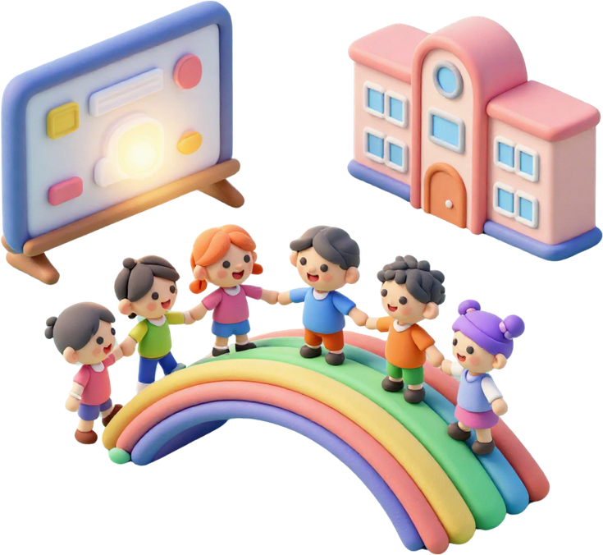
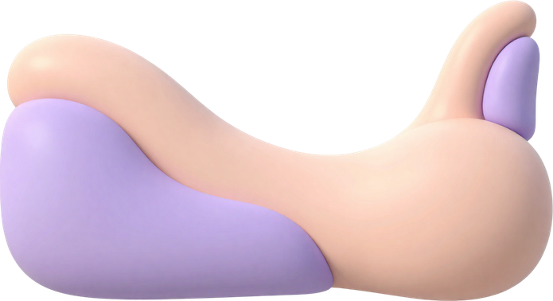
Refleksi & Penutup
"Teknologi yang baik bukan yang paling canggih, melainkan yang paling membantu setiap anak untuk belajar sesuai kemampuan dan kebutuhannya."
Terima kasih kepada seluruh Bapak/Ibu Guru yang telah berpartisipasi! 🌟

